Slide 1
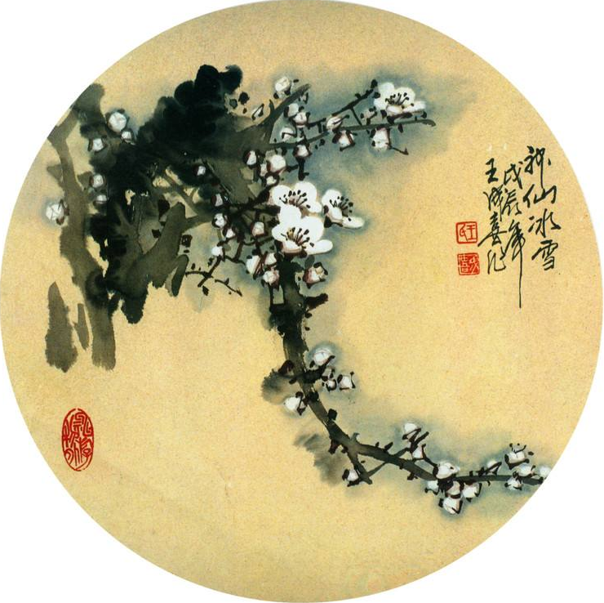
知识的融通 思维的进阶 ——以秦朝政治为例谈选必与纲要的整合

Slide 2
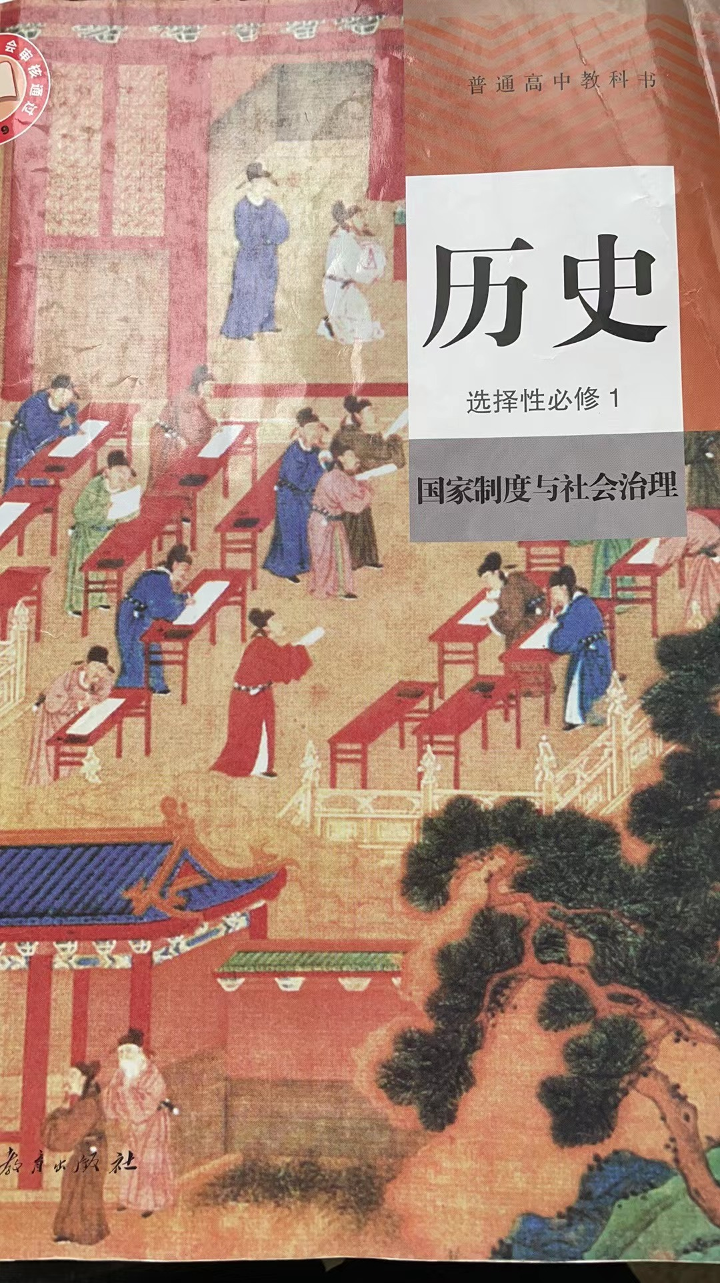
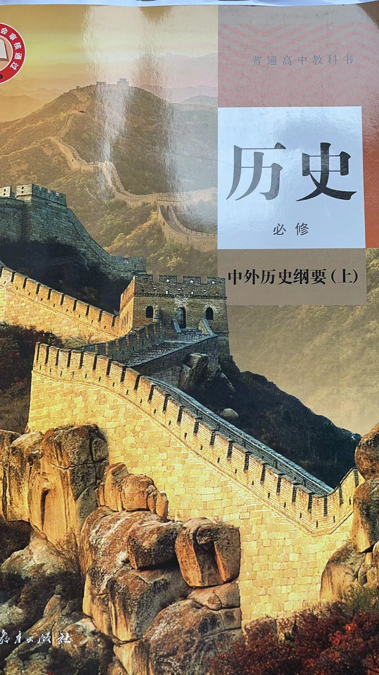
整合的总体思路
从选必出发
联系纲要
从纲要出发
联系选必
用纲要内容深化选择性必修，
多角度认知人类历史的发展。
总结阶段特征，建构历史内在逻辑；
理解转型时期历史发展的前后联系。
加强历史横向联系的整合
凸显历史纵向联系的整合
强化历史多元发展的整合

Slide 3
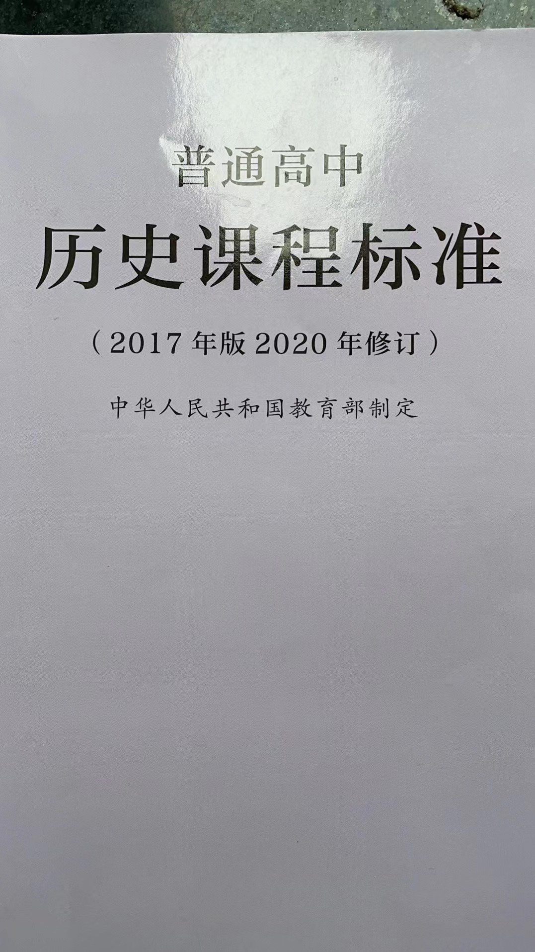
一、整合的依据
1、课程标准
【选必1】第1课
了解中国古代政治体制在秦朝建立前后的巨大变化。
【纲要】第3课
通过了解秦朝的统一业绩……等举措，
认识统一多民族国家的建立及巩固
在中国历史上的意义；

Slide 4
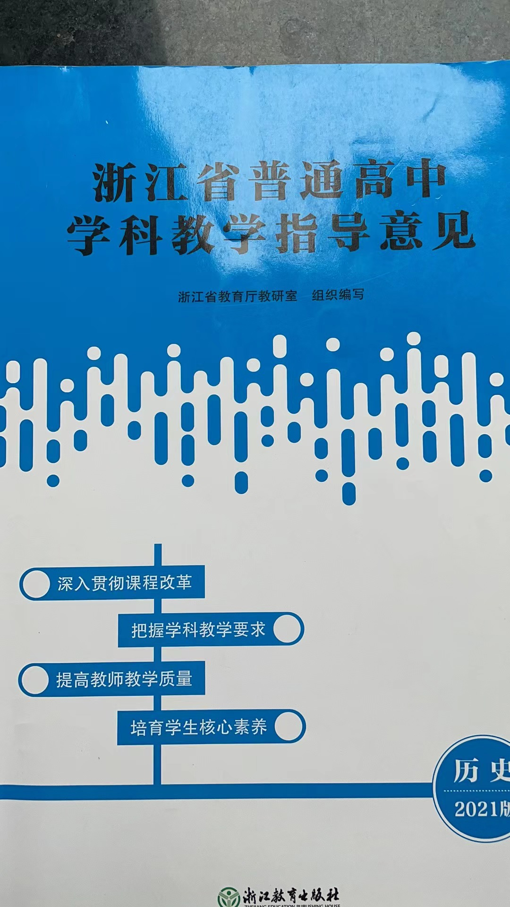
2、教学指导意见—学习要点
【选必1】第1课
学习要点1：中国古代政治制度在秦朝建立前后的巨大变化
从秦朝开始，君主专制中央集权制度确立，“皇帝”取代“王”，
官僚政治取代贵族政治，郡县制取代分封制，政权组织结构更加
紧密，统治力度大大加强。
【纲要】第3课
学习要点5：大一统国家的建立与巩固及其在中国历史上的意义
秦汉是中国统一多民族国家的形成时期，奠定了大一统中央集权
国家治理的基本模式。
统一中央集权国家的形成是历史发展的必然，也是客观需要。
秦朝建立统一多民族封建国家，从军事、政治、经济、文化等
方面巩固统治，并确立中央集权体制。

Slide 5
2、教学指导意见—《选必1》学习目标
学习要点 | 水平1-2 | 水平3-4
中国古代政治体制在秦朝确立前后的巨大变化 | 能够叙述夏商西周主要政治制度，秦朝中央集权制度的主要内容；能够梳理大一统政治体制的形成过程；能够 通过比较，概括夏商西周政治制度与秦朝政治制度的 特点。 | 能够运用唯物史观分析中央集权制度取代早期政治制度的原因，评价中央集权制度建立的意义；能够理解我国早期政治制度、秦朝政治制度与相应历史阶段的适应性，体会先民在制度创新方面的政治智慧。

Slide 6
2、教学指导意见—《纲要上》学习目标
学习要点 | 水平1-2 | 水平3-4
大一统国家的建立与巩固及其在中国历史上的意义 | 能够运用秦朝疆域图，明确秦朝疆域的四至；能够运用相关文献记载，梳理和概括秦朝时期的皇帝制度、中央官制、郡县制度等的历史演进过程，了解秦朝时期政治、经济、文化上巩固大一统的重要举措，并认识它们对统一多民族国家形成与发展的意义。 | 能够搜集若干关于“统一多民族封建国家建立和巩固”的学术观点，在正确的历史观和方法论的指导下，评析学术观点，认识统一多民族封建国家建立和巩固在中国历史上的重要意义。

Slide 7
一、整合的依据
3、教材
4、学习图册
选必1图册
图1-7 秦朝政府机构示意图
图1-8 里耶秦简—“迁陵以邮行洞庭”
图1-9 秦郡分布示意图
纲要上图册
图1-42 秦灭六国
图1-45 秦朝形势
图1-46 秦朝行政体系示意图

Slide 8
二、整合主题的确定
（一）中央集权政治制度的建立
整合：选必1 第1课 “秦朝政治制度”
纲要上第3课 “秦的统一”
秦朝
（二）统一多民族封建国家的建立
整合：选必1 第11课 “秦汉时期的民族关系”
纲要上第3课 “秦的统一”

Slide 9
三、整合的实施
（一） 选必与纲要的整合
例1：秦朝中央集权政治制度的建立
整合：选必1 第1课“秦朝政治制度”
纲要上第3课
1、简述中央集权制度的主要内容
2、溯源中央集权制度的形成过程
3、概括周秦之变
4、分析中央集权制度形成的原因及意义
5、升华至政治智慧

Slide 10
周秦之变
皇帝制、
中央行政制度、
地方行政制度
文书行政管理；
世袭
制；
内外
服制
宗法制
分封制
礼乐制
世官制
贵族等级
分封制
开始解体
君主权力加强，郡县制、官僚制等封建
政治制度开始产生
夏 商 西周 春秋 战国 秦
贵族政治（贵族等级分封制）
官僚政治（中央集权制度）
变化1
王控制力有限
君主权力不断加强
政权组织结构
日趋紧密，
统治力度
大大加强。
变化2
加强对地方控制，
但尚未高度集权
中央集权不断加强
变化3
贵族政治
官僚政治

Slide 11
三、整合的实施
（二）选必1内的整合
皇帝制
文
书
制
度
三公九卿制
以法为教
以吏为师
选拔
官员
管理
官员
考核：上计制
监察：御史大夫
监御史
边疆治理
郡县制
法律 教化
户籍管理
基层组织 管理与监督
征发赋役
法家-律、令
三老
分类登记
乡里制
什伍组织
田赋、人头税和徭役

Slide 12
三、整合的实施
（二）选必1内的整合
材料 秦朝彻底废除了周朝的分封制度，全国共设36郡，后来陆续增设至40余郡，郡下设县。郡、县主要官员均由朝廷任免，他们通过自战国沿用下来的“上计”制度接受中央考核。县以下又有乡、里两级基层管理组织。这样，秦王朝的统治由朝廷下至郡、县、乡、里，层层控制，国家权力自上而下延伸到社会最底层，又自下而上逐级集中到最高统治者皇帝手中。这也是秦以下中国历代王朝的基本统治模式。
———摘编自张帆《中国古代简史》
根据材料并结合所学概括秦朝管理地方的举措。
举措：废除分封制，推行郡县制；实行“上计”制度，考核官员；
设乡、里和亭管理民众和治安，
建立什伍组织，基层实行自我管理和监督机制。

Slide 13
三、整合的实施
（三）选必1、2的整合
材料 统一后，秦朝铺设有以首都咸阳为中心辐射于全国的驰道，并对在道路上行驶的车子两轮间的距离作了统一规定。为了与匈奴作战时能迅速地将军队派往长城，以咸阳为起点修筑了一条直线延伸向北的道路。秦朝还在山区修筑了通往西南夷的五尺道，加强了对云、贵一带的控制。一条道路可以通往帝国最偏僻的地方，就中央而言，任何地方道路的中断，都意味着妨碍了对那里的统治。
——摘编自〔日〕鹤间和幸《秦汉帝国：始皇帝的遗产》
根据材料指出秦朝在道路交通建设方面的举措，概括这些举措实施的政治意义。
举 措：修筑驰道、直道、五尺道；统一车轨；
政治意义：加强边疆管理，强化中央集权，巩固统一。

Slide 14
仅为个人探索，
敬请批判指正！
Notes:
优秀是我们每个人的标配，优秀是我们每个人努力的方向。

